Slide 1
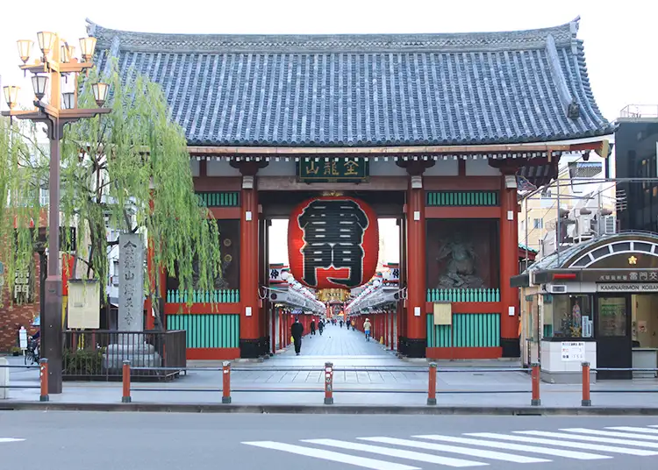
Japan
16 – 25. Februar 2024
16. Februar-10.März 2024
Interkulturelle Vorbereitung
K.Lühmann, geändert durch Lisa Böhle

Slide 2
Japan
03 – 15. Juni 2023
Übersicht
Vorbereitungen
Anreise
In Japan
Der Reiseplan
Offene Fragerunde
Interkulturelle Vorbereitung
K.Lühmann

Slide 3

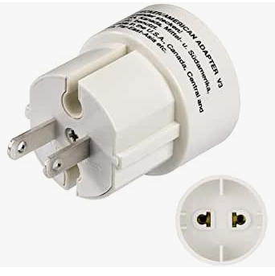
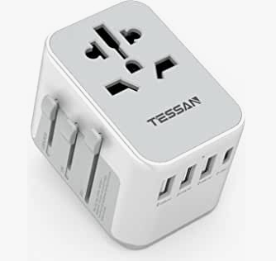
Vorbereitungen
1) Adapter
Notes:
Opened in 2010 – Jahre Jahre nach dem Start von den MAST-Brothers

Slide 4
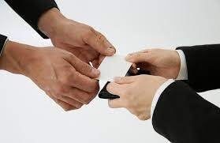
Vorbereitungen
2) Visitenkarten
Notes:
Opened in 2010 – Jahre Jahre nach dem Start von den MAST-Brothers

Slide 5
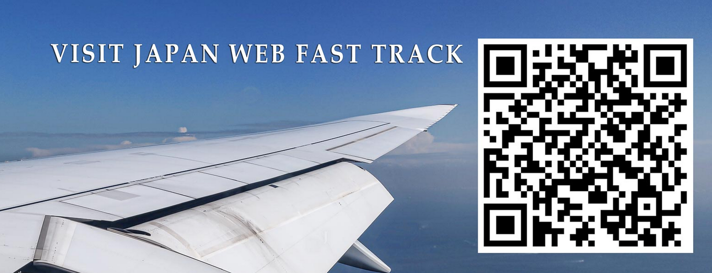
Vorbereitungen
3) Visum / Impfungen / Visit Japan Web
Notes:
Opened in 2010 – Jahre Jahre nach dem Start von den MAST-Brothers

Slide 6
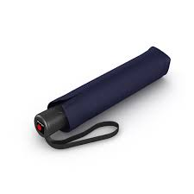
Vorbereitungen
4) Reiseregenschirm / Towel
Notes:
Opened in 2010 – Jahre Jahre nach dem Start von den MAST-Brothers

Slide 7
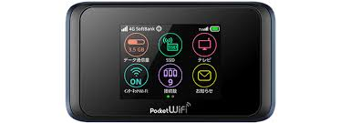
Vorbereitungen
5) Internet / FREE WiFi / Pocket-WiFi
Notes:
Opened in 2010 – Jahre Jahre nach dem Start von den MAST-Brothers

Slide 8
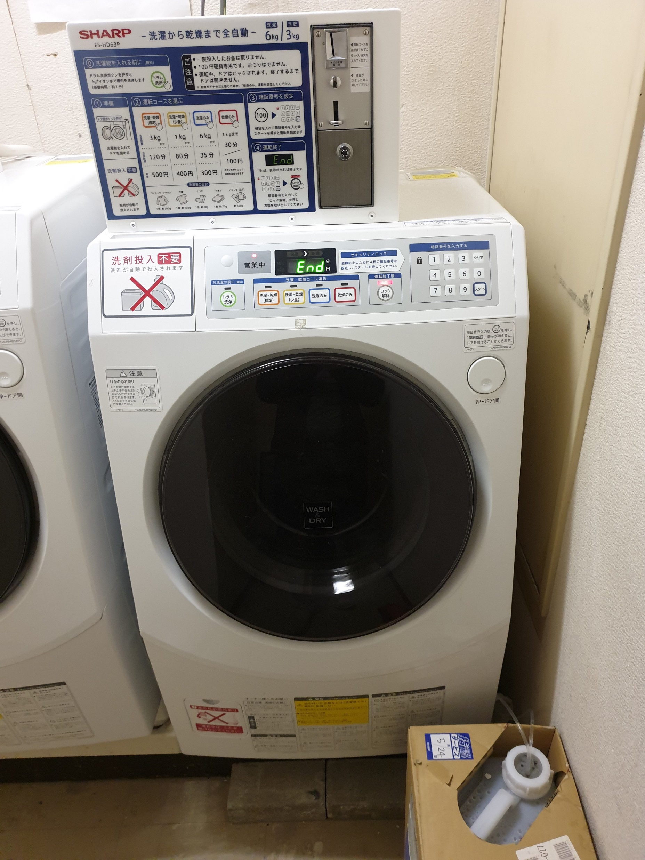
Vorbereitungen
6) Koffer packen: Tipps
Notes:
Opened in 2010 – Jahre Jahre nach dem Start von den MAST-Brothers

Slide 9
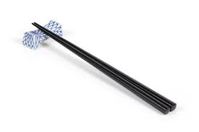
Vorbereitungen
7) Essen mit Essstäbchen
Notes:
Opened in 2010 – Jahre Jahre nach dem Start von den MAST-Brothers

Slide 10
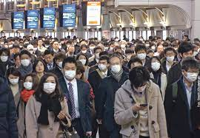
Vorbereitungen
8) Maskenpflicht? FFP2?
Notes:
Opened in 2010 – Jahre Jahre nach dem Start von den MAST-Brothers

Slide 11
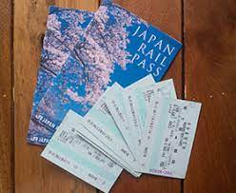
Anreise
1) Zugtickets / JR-Pass abholen / Reservierungen
Notes:
Opened in 2010 – Jahre Jahre nach dem Start von den MAST-Brothers

Slide 12

Anreise
2) Geld wechseln / YEN
Notes:
Opened in 2010 – Jahre Jahre nach dem Start von den MAST-Brothers

Slide 13
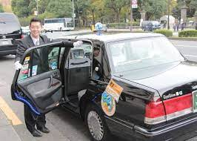
In Japan
1) Taxi fahren
Notes:
Opened in 2010 – Jahre Jahre nach dem Start von den MAST-Brothers

Slide 14
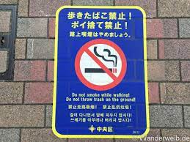
In Japan
2) Rauchen in Hotels, Restaurants, auf der Straße
Notes:
Opened in 2010 – Jahre Jahre nach dem Start von den MAST-Brothers

Slide 15
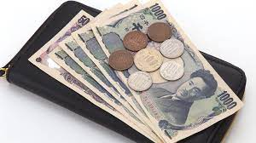
In Japan
3) Trinkgeld
Notes:
Opened in 2010 – Jahre Jahre nach dem Start von den MAST-Brothers

Slide 16
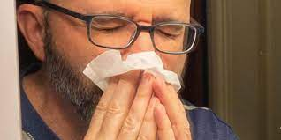
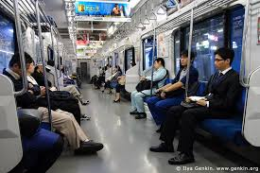
In Japan
4) Benimm Dich-Regeln Basics I
Notes:
Opened in 2010 – Jahre Jahre nach dem Start von den MAST-Brothers

Slide 17
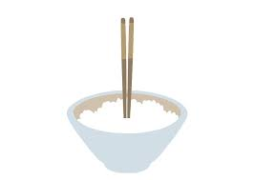
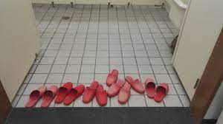
In Japan
5) Benimm Dich-Regeln Basics II
Notes:
Opened in 2010 – Jahre Jahre nach dem Start von den MAST-Brothers

Slide 18
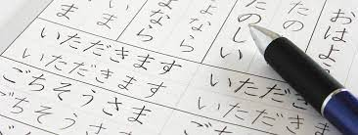
In Japan
6) Japanisch / Sayonara
Notes:
Opened in 2010 – Jahre Jahre nach dem Start von den MAST-Brothers

Slide 19
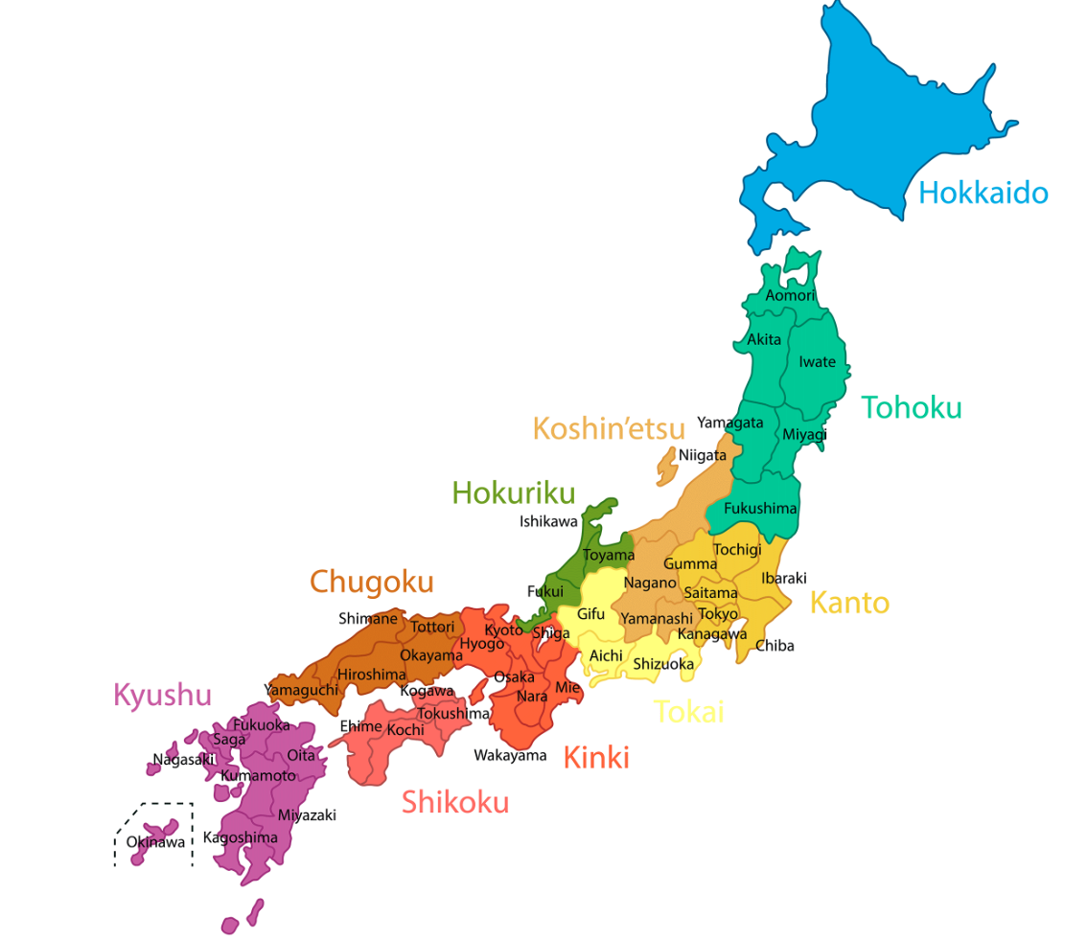
Japan
03 – 15. Juni 2023
Der Reiseplan
Tokyo 3
Kyoto 2
Osaka 1 und 5
Izumisano 4
Interkulturelle Vorbereitung
K.Lühmann

